Slide 1
MODUL -2
PENGOLAHAN LIMBAH CAIR DENGAN METODE BIOLOGIS
PROSES ANAEROBIK & PROSES AEROBIK
Ir. MUH. ARIF LATAR, MSc

Slide 2
I. METODE BIOLOGIS

Slide 3
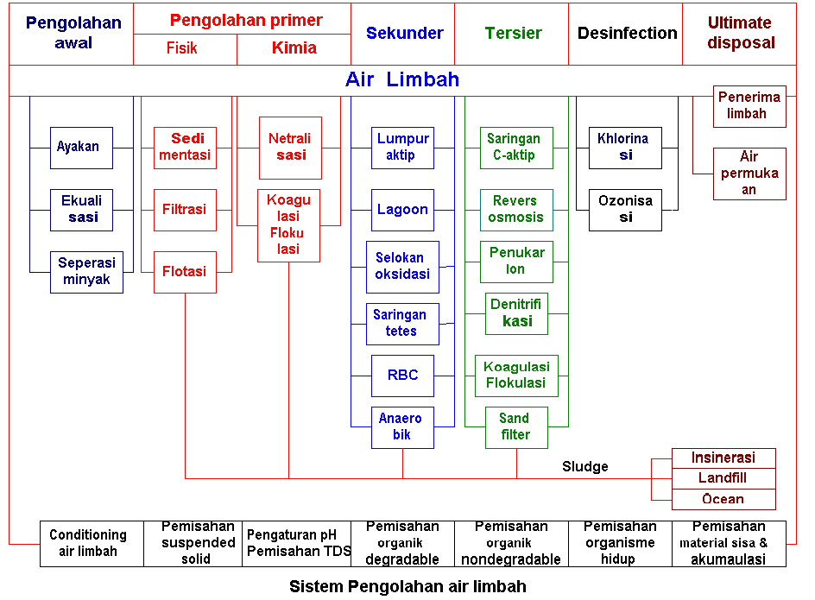

Slide 4
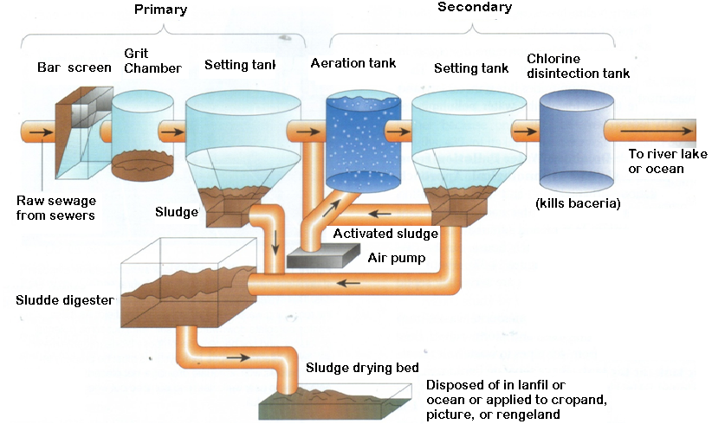
Sludge drying bed

Slide 5
Prinsip Pengolahan Biologis:
Mengikuti proses di alam (sungai) dimana bahan organik seperti biota air yang mati, daun, dan lain-lain akan diuraikan oleh mikroorgansime dalam sungai
Untuk kehidupannya, mikroorganisme pengurai membutuhkan :
oksigen >> diperoleh dari oksigen terlarut
karbon sebagai sumber energi >>> diperoleh
dari bahan organik terlarut
- N dan P sebagai nutrient

Slide 6
Pengolahan limbah dengan cara biologis dapat dilakukan dengan dua cara , yaitu :
(1) AEROBIC TREATMENT dan
(2) ANAEROBIC TREATMENT.
Kedua metode ini mempunyai proses yang berbeda, karena proses aerobic membutuhkan oksigen dalam prosesnya, sedangkan proses anerobic harus memimumkan oksigen, agar proses perombokan limbah dapat berlangsung secara sempurna
Proses AEROB, yang berlangsung dengan hadirnya oksigen;
Proses ANAEROB, yang berlangsung tanpa adanya oksigen.
Apabila BOD air buangan tidak melebihi 400 mg/l, proses aerob masih dapat dianggap lebih ekonomis dari anaerob. Pada BOD lebih tinggi dari 4000 mg/l, proses anaerob menjadi lebih ekonomis.

Slide 7
PENGOLAHAN BIOLOGIS UNTUK LIMBAH CAIR
Peraturan tentang baku mutu air limbah.
Beberapa perlakuan dibutuhkan untuk memenuhi baku mutu:
Perlakuan primer
Penghilangan fisik bahan tersuspensi.
Perlakuan sekunder
Degradasi oleh mikroba untuk menghilangkan senyawa organik terlarut.
Perlakuan tersier
Pemisahan bahan terendapkan.

Slide 8
1. PERLAKUAN PRIMER
Pemisahan fisik bahan organik tersuspensi dalam bak pengendapan untuk mengurangi kebutuhan oksigen biologis (BOD).

Slide 9
2. PERLAKUAN SEKUNDER
Degradasi oleh mikroba untuk mengurangi kandungan senyawa organik.
Dua cara:
Degradasi anaerobik dalam sludge tank / activated sludge tank
Degradasi aerobik menggunakan trickling bed filter.

Slide 10
Dalam pengolahan Limbah tahap sekunder, dilakukan dengan menumbuhkan mikroorganisme dalam bak aerasi yang akan bertugas untuk menguraikan bahan organik
carboneous organic , C,H,O)
- nitrogenous organic (C,H,O dan N)
Dibutuhkan :
jumlah oksigen, Nutrient N dan P serta unsur karbon C yang sesuai dengan yang “diinginkan”oleh mikroorganisme tersebut

Slide 11
KEBUTUHAN OKSIGEN
Kebutuhan oksigen mencerminkan proses biologis.
Dinyatakan dalam Biological Oxygen Demand (BOD) yang merupakan kebutuhan oksigen untuk merombak senyawa organik dalam limbah cair selama 5 hari pada suhu 20ºC.
Dinyatakan juga dalam bentuk Chemical Oxygen Demand (COD) yang merupakan jumlah oksigen ang diperlukan untuk mengoksidasi senyawa organik selama.
Perbedaan BOD dan COD mencerminkan efisiensi proses biologi yang dilakukan.

Slide 12
Dari analisa air limbah diketahui kadar BOD₅ 500 mg/l (500 ppm) berarti sebanyak 500 mg oksigen yang dihabiskan oleh mikroorganisme dalam 1 liter air limbah selama waktu 5 (lima) hari pada temperatur 20ºC untuk mendegredasi organik biodegradable
Bahan organik yang membutuhkan waktu > 5 hari untuk terdegredasi (terurai) serta bahan organik yang tidak dapat didegredasi oleh mikroorganisme, dianalisa secara kimia atau COD
Chemical Oxygen Demand (COD)
Kebutuhan Oksigen Kimia (KOK)

Slide 13
3. PERLAKUAN TERSIER
Untuk menghilangkan sisa senyawa organik dan mineral (biasanya berbeaya tinggi dan tidak selalu dibutuhkan).
Fosfat dapat diendapkan dengan flokulasi menggunakan garam yang mengandung aluminium, besi atau kalsium.
Mikroba pathogen dapat dihilangkan dengan khlorinasi atau penyinaran UV.
Arang aktif dapat digunakan untuk menghilangkan senyawa oganik rekalsitran.

Slide 14
PARAMETER HASIL OLAHAN
BOD (Biological Oxigen Demand)
COD (Chemical Oxigen Demand)
SS (Suspended Solid)
TSS (Total Suspended Solid)
N-Ammonium (Nitrogen Removal)
N-Nitrit (Nitrogen Removal)
N-Nitrat (Nitrogen Removal)
P-Phospat (Phospourus Removal)
pH

Slide 15
Mikroorganisme didalam Air Limbah
Bakteria merupakan mikroorganisme yang terbesar jumlahnya dalam activated sludge.
Bakteria yang membutuhkan komponen organik untuk suplai kebutuhan karbon dan energi (bakteria heterotrofik) lebih dominan dari pada bakteria yang menggunakan komponen inorganik untuk pertumbuhan cell (bakteria autotrofik).

Slide 16
Bakteria aerobik maupun bakteria anaerobik dapat dijumpai dalam activated sludge, tetapi lebih besar lagi jumlahnya adalah species fakultatip, yang dapat hidup dengan ketersediaan oksigen yang cukup maupun dengan oksigen terlarut yang relatif rendah.

Slide 17
Bakteri anaerobik
Wastewater Treatment
Beberapa bakteri anaerobik menghasilkan toksin (racun) seperti toksin tetanus atau botulinum yang sangat berbahaya bagi organisme yang lebih besar, termasuk manusia.

Slide 18
Fungi, rotifer dan protozoa juga ada dalam activated sludge. Mikroorganisme protozoa sebagian besar adalah species ciliata, tetapi protozoa flagella dan amoeba kemungkinan juga ada.
Protozoa seringkali digunakan sebagai indikator dalam activated sludge, dan species ciliata merupakan instrumen utama dalam penghilangan Escherichia coli dalam air limbah domestik.

Slide 19
Wastewater Treatment
II. PROSES ANAEROBIK

Slide 20
Wastewater Treatment
Anaerobik adalah kata teknis yang secara harfiah berarti "tanpa udara" (dimana "udara" biasanya berarti oksigen).
Kata yang berlawanan dengannya adalah aerobik. Dalam pengolahan limbah, tidak adanya oksigen dinamakan sebagai 'anoxic'; sedangkan anaerobik digunakan untuk mengindikasikan tidak adanya akseptor elektron (nitrat, sulfat atau oksigen)

Slide 21
Wastewater Treatment
Anaerobik juga dapat merujuk pada:
Aktivitas anaerobik, pemecahan bahan-bahan organis oleh bakteri dalam keadaan tanpa oksigen
Latihan anaerobik, merupakan salah satu bentuk latihan olah raga.
Anaerobik glikolisis, perubahan dari gula menjadi alkohol dengan menggunakan ragi - lihat Fermentasi
Organisme anaerobik, setiap organisme yang tidak membutuhkan oksigen untuk tumbuh
Respirasi anaerobik, oksidasi molekul tanpa oksigen.
Oksidasi ammonium anaerobik, anammox, proses mikrobial yang manggabungkan ammonium dan nitrit.

Slide 22
Organisme Anaerobik
Wastewater Treatment
Organisme anaerobik atau anaerob adalah setiap ogganisme yang tidak memerlukan oksigen untuk tumbuh.
Anaerob obligat akan mati bila terpapar pada oksigen dengan kadar atmosfer.
Anaerob fakultatif dapat menggunakan oksigen jika tersedia.
Organisme aerotoleran dapat hidup walaupun terdapat oksigen di sekitarnya, tetapi mereka tetap anaerobik karena mereka tidak menggunakan oksigen sebagai terminal electron acceptor (akseptor elektron terminal).

Slide 23
Proses pengolahan anaerobic teridi dari dua sistim yaitu :
Wastewater Treatment
Sistem Anaerobic Filter (atau dikenal juga dengan sebutan Fixed Bed atau Fixed Film Reactor),
Sistem proses kontak anearobik

Slide 24
Sistim Anaerobic Filter
Wastewater Treatment
Pada sistem septic tank dan imhoff tank yang telah dibahas diatas proses yang terjadi adalah sedimentasi (pengendapan) dari bahan bahan yang dapat terendapkan dan seterusnya terjadi proses digestion/penguraian dari bahan terendapkan tersebut.
Sedangkan kandungan yang masih terikut (tidak terendapkan) praktis tidak mengalami proses apapun.
Anaerobic Filter (atau dikenal juga dengan sebutan Fixed Bed atau Fixed Film Reactor) mempunyai prinsip yang berbeda dengan septic tank & imhoff tank, karena sistem ini justru diharapkan untuk memoroses bahan bahan yang tidak terendapkan dan bahan padat terlarut (dissolved solid) dengan cara mengkontakkan dengan surplus mikro organisme. Mikro organisme tersebut akan menguraikan bahan organic terlarut (dissolved organic) dan bahan organic yang terdispersi (dispersed organic) yang ada didalam limbah.

Slide 25
Wastewater Treatment
III. PROSES AEROBIK

Slide 26
Wastewater Treatment
Proses aerobic dapat dilakukan dengan dua mekanisme dasar, yaitu ;
Proses pembentukan Suspensi
Proses pelekatan Suspensi

Slide 27
Wastewater Treatment
Proses pembentukan suspensi merupakan interaksi antara mikroorganisme dengan limbah sehingga membentuk gumpulan menjadi massa flokulan yang mampu bergerak sesuai dengan arah aliran limbah.
Pengadukan (agitasi) campuran limbah dengan mikroorganisme membuat mikrobah tetap berada dalam tersuspensi .
Proses pelekatan Suspensi, yaitu proses peningkatan mikroorganisme dapat berupah batu-batuan, pasir, lembaran plastic dan bijian plastic.
Perbedaan kedua jenis proses tergantung pada jenis padatan yang terkandung dalam limbah .
Proses pembentukan suspense dipergunakan pada pengolahan limbahyang ndominan mengandung senyawa tersuspensi , sedangan proses pelekatan suspensi dipergunakan pada pengolahan limbah yang mengandung senyawa terlarut .

Slide 28
Wastewater Treatment

Slide 30
Aerobik (Extended Aeration)
Kelebihan
Sudah dikenal dan banyak digunakan pada umumnya digunakan untuk kapasitas kecil sampai besar.
Diterapkan dalam pengolahan air limbah dengan konsentrasi BOD dan COD rendah pada temperatur 5 - 30 ºC.
Mampu menanggulangi “Loading Fluctuation”.
Effluen dapat langsung dibuang ke badan penerima (sungai, dsb).
Kekurangan
Membutuhkan area yang lebih luas
Pemakaian energi lebih tinggi dengan adanya aerator
Lumpur yang dihasilkan banyak

Slide 31
ANAEROBIK (UASB)
Kelebihan
Sesuai untuk mengolah air limbah dengan konsentrasi BOD lebih tinggi dan untuk kapasitas menengah sampai besar.
Menghasilkan biogas (70-90 % CH4).
Tidak membutuhkan energi untuk oksidasi
Membutuhkan area lebih kecil
Lumpur yang dihasilkan sedikit.
Kekurangan
Temperatur air limbah harus dijaga sekitar 20-35 C
Setelah diolah dalam sistem anaerobik effluen perlu diolah lagi secara aerob sebelum di buang ke badan penerima untuk mereduksi parameter NH4
Tidak sesuai untuk mengolah air limbah dengan konsentrasi nitrat dan atau sulfat tinggi.
Pengoperasian cukup rumit karena sangat tergantung pada temperatur dan pH air limbah.

Slide 32
Sistem Aerob
Pengolahan dengan system aerob dapat dilakukan dengan berbagai cara tergantung pada poses penyediaan oksigen , penyediaan lahan dan situasi dan kondisi lingkungan, antara lain lumpur aktif, nitrifikasi, lagon ersi, proses digestin reobik kolam oksidsi, saringan tetes, dan saringan kasar. Poses dengan cara aerobic biasanya digunakan untuk limbah dengan konserasi rendah biochemical oxygen demand (BOD) < 2000 mg/l. Proses anaerobic hanya menghasilkan biochemical oxygen demand (BOD) dengan konversi (10 – 40) % dari kondisi awal dan untuk itu proses aerob diperlukan membantu melanjutkan proses perombokan

Slide 33
Wassalamu'alaikum Wr.Wb.

